Slide 1
第二章 JAVA编程基础
授课讲师：颜鹏飞

Slide 2
本章概述
本章主要讲述Java程序设计相关的基本概念（如数据类型、标识符、常量、变量等），以及程序流程控制语句（选择语句、循环语句以及跳转语句）。

Slide 3
本章目标
掌握基本数据类型、标识符
掌握常量、变量的使用
掌握各种运算符的使用
类型转换
掌握注释的分类及使用
掌握选择语句
掌握循环语句
掌握跳转语句

Slide 4
Java数据类型
回顾上一节：
整数类型(byte, short, int, long)
数值型
浮点类型(float, double)
基本(简单)数据类型
字符型(char)
布尔型(boolean）
数据类型
类(class)
引用(复合)数据类型
接口(interface)
数组(Array)

Slide 5
1 基本数据类型
Java 是一种强类型语言，意味着必须为每一个变量声明一种类型。
Java共有8种基本数据类型：
  4种整型（byte、short、int、long）
  2种浮点类型（float、double）
  1种表示Unicode编码的字符单元的字符类型（char）
  1中表示真值的boolean类型
Notes:
Unicode（统一码、万国码、单一码）是一种在计算机上使用的字符编码。Unicode 是为了解决传统的字符编码方案的局限而产生的，它为每种语言中的每个字符设定了统一并且唯一的二进制编码，以满足跨语言、跨平台进行文本转换、处理的要求。1990年开始研发，1994年正式公布。随着计算机工作能力的增强，Unicode也在面世以来的十多年里得到普及。

Slide 6
1.1 强/弱类型语言
JAVA语言是强类型语言，JAVA编译器对所有的表达式和参数都要进行类型相容性的检测，以保证类型是兼容的。任何类型的不匹配都是错误的，在编译器完成编译之前，错误必须被改正。
强类型语言：一种总是强制类型定义的语言，要求变量的使用要严格符合定义，所有变量都必须先定义后使用。
  一个变量被指定了某个数据类型，如果不经过强制转换，那么它就永远是这个数据类型了。
  Java的安全和健壮性部分来自于它是该类型语言这一事实。
弱类型语言：一个变量可以赋不同数据类型的值。

Slide 7
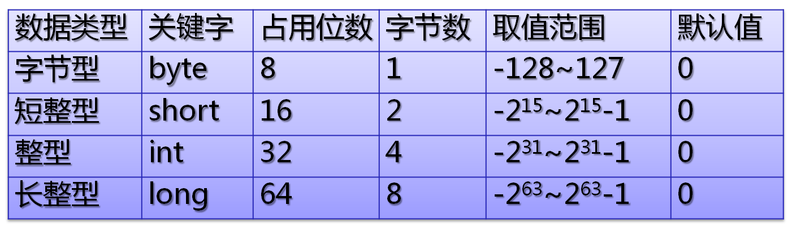
1.2 整型
整型表示没有小数部分的数值，允许负值。
注意：
  长整型数值：后缀L（示例：5000000000L）
  16进制数：前缀0x（示例：0xCAFE）
  8进制数：前缀0（示例：010）

Slide 8
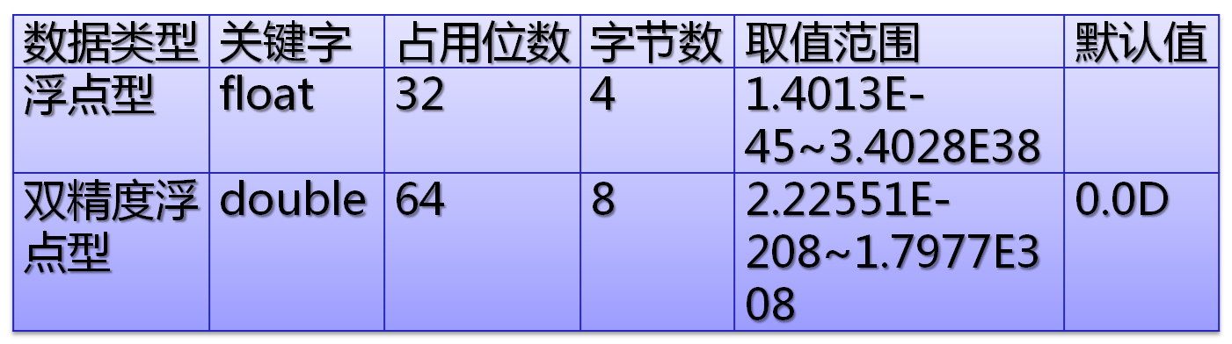
1.3 浮点类型
浮点类型表示具有小数部分的数值。
float类型：数值后缀F（示例：3.1415F）
double类型：数值后缀D（示例：3.1415D）
注意：
  如果数值3.1415无后缀，默认为double类型。

Slide 9
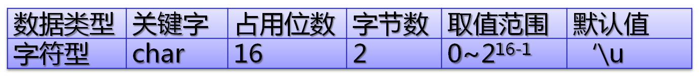
1.4 char类型
char类型表示单个字符。
注意：
  1. ‘A’是编码为65对应的字符常量;“A”是包含字符A的字符串。
  2. 转义序列
  3. Unicode编码

Slide 10
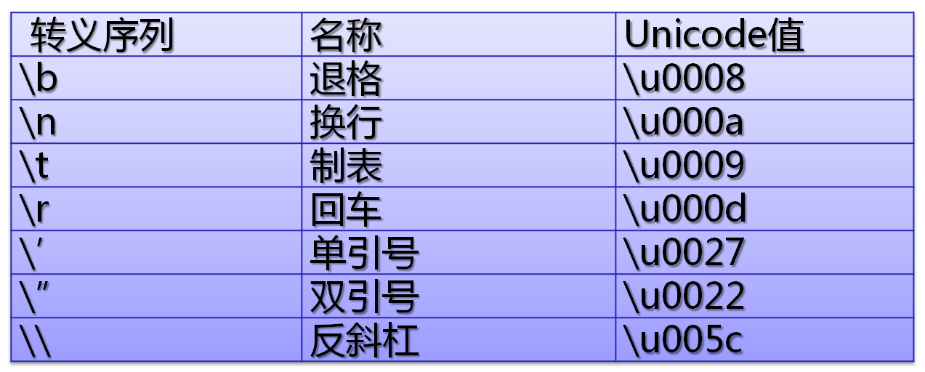
1.4.1 转义序列
转义序列：用一些普通字符的组合来代替一些特殊字符，由于其组合改变了原来字符表示的含义，因此称为“转义” 。

Slide 11
1.4.2 Unicode编码
Unicode编码单元表示为16进制，范围：\u0000到\Uffff。
示例：
  \u0040 表示@符号。

Slide 12
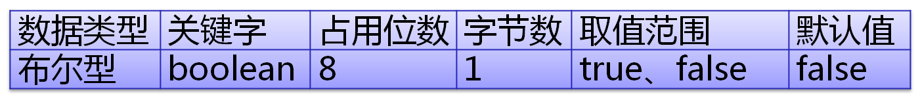
1.5 boolean类型
boolean（布尔）类型用来判定逻辑条件。
布尔值：true和false。
注意：
  整型与布尔值之间不能转换。

Slide 13
2.变量
变量：变量是计算机内存中已命名的存储位置，其中包含了数字或字符串等数据。
变量包含的信息被称为变量的值。
变量在程序运行过程中值是可变的。
变量名必须是一个合法的标识符。

Slide 14
2.1 标识符
标识符：是用户编程时使用的名字。
标识符命名：
  1. 标识符由字母、数字、下划线“_”、美元 符号“$”组成，并且首字母不能是数字。
  2. 不能把java关键字和保留字作为标识符。
  3. 标识符没有长度限制。
  4. 标识符对大小写敏感。

Slide 15
2.2 声明变量
声明变量语法格式：
  type varName；
分析：
  type：数据类型
  varName：变量名称
示例1（提倡的方式）
  int a; //声明整型变量a
  int b; //声明整型变量b
示例2：
  int a,b; //声明整型变量a,b
注意：变量名应该具有含义，提高程序的阅读性。

Slide 16
2.3 变量初始化
声明变量之后，使用之前必须使用赋值语句对变量进行显式初始化。
变量初始化格式：
  varName = value;
分析：
  Value ：变量的值。
注意：
  1.变量使用之前必须初始化，一般声明变量时直接初始化。
  2.Java中可以将变量的声明代码中的任何地方，但是尽可能的靠近第一次使用的地方。

Slide 17
2.4 示例：变量
Demo1 使用变量
int age;//声明年龄
double salary;//声明工资
boolean sex;//声明性别
//声明变量未初始化
double weight;
//变量初始化
age = 25;
salary = 5000;
sex = true;
System.out.println("年龄：" + age);
System.out.println("工资：" + salary);
System.out.println("性别：" + sex);
//使用未赋值的变量
System.out.println("体重：" + weight);
//声明变量直接初始化（建议方式）
double height = 1.80;
System.out.println("身高：" + height + "米");

Slide 18
3.常量
常量：程序运行期间值不能改变的量。
标识符常量（常值变量）
  使用之前需先被定义
常量关键字：final
常量示例：
    final int YEAR= 2012;
注意：
  1.常量只能只能在声明时赋值一次，一旦赋值，值不能改变。
  2.常量名采用大写。

Slide 19
3.1 示例：常量
Demo2 常量
final int YEAR = 2012;
final int MONTH = 12;
final int DAY = 1;
//
System.out.println("今天是：" + YEAR + "年" + MONTH + "月" + DAY + "日");
//修改常量
YEAR = 2013;
System.out.println("今天是：" + YEAR + "年" + MONTH + "月" + DAY + "日");

Slide 20
4.运算符与表达式
算术运算符与算术表达式
关系运算符与关系表达式
逻辑运算符与逻辑表达式
赋值运算符与赋值表达式
条件运算符与条件表达式
位运算符与位表达式
其他运算符
运算符优先级

Slide 21
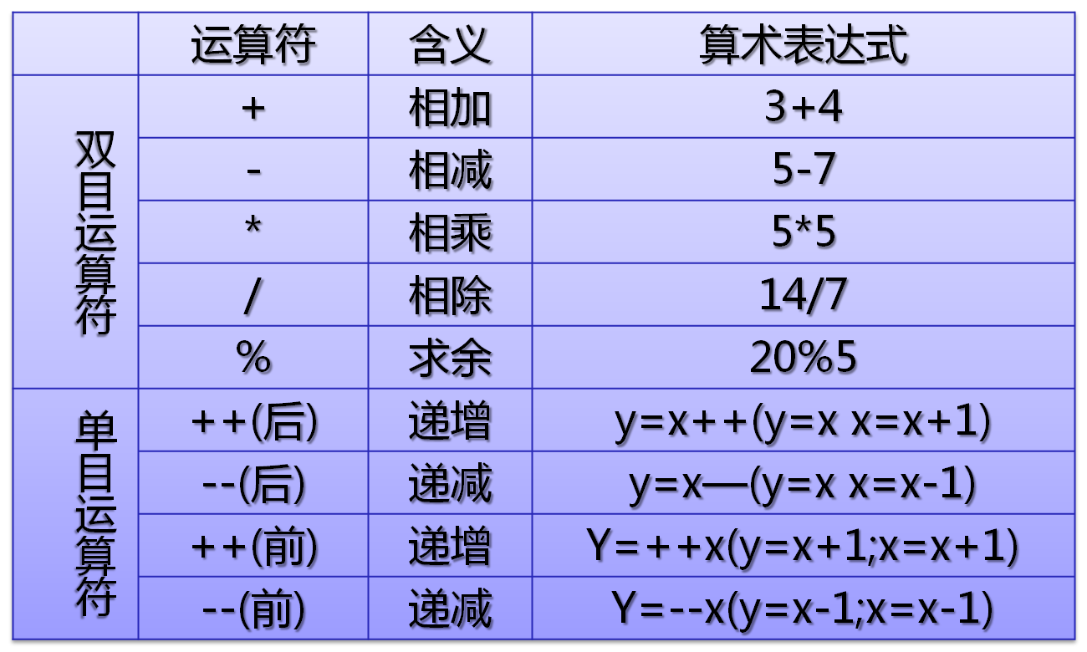
4.1 算术运算符与算术表达式

Slide 22
4.1.1 自增自减算术运算符
++运算符：总是使操作数加一。
前缀与后缀的区别：
  ++位于操作数之前时，操作数先自增1，然后执行任何其他操作。
  ++位于操作数之后时，先执行任何其他操作，然后操作数自增1。
-- 运算符：总是使操作数减一。
  --位于操作数之前时，操作数先自减1，然后执行任何其他操作。
  --位于操作数之后时，先执行任何其他操作，然后操作数自减1。

Slide 23
4.1.2 示例：算术运算符
Demo3 算术运算符
int result;
int modResult;
result = 4 / 3;
modResult = 4 % 3;//求余
System.out.println("Result=" + result);
System.out.println("modResult=" + modResult);
modResult = 3 % 4;
System.out.println("modResult=" + modResult);
System.out.println("\n");
int a = 1;
int b;
b = a++;
System.out.println("a=" + a + " b=" + b);
b = ++a;
System.out.println("a=" + a + " b=" + b);
b = a--;
System.out.println("a=" + a + " b=" + b);
b = --a;
System.out.println("a=" + a + " b=" + b);

Slide 24
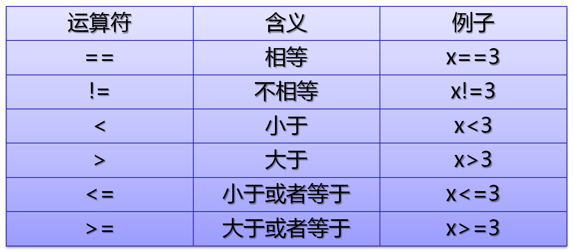
4.2 关系运算符与关系表达式

Slide 25
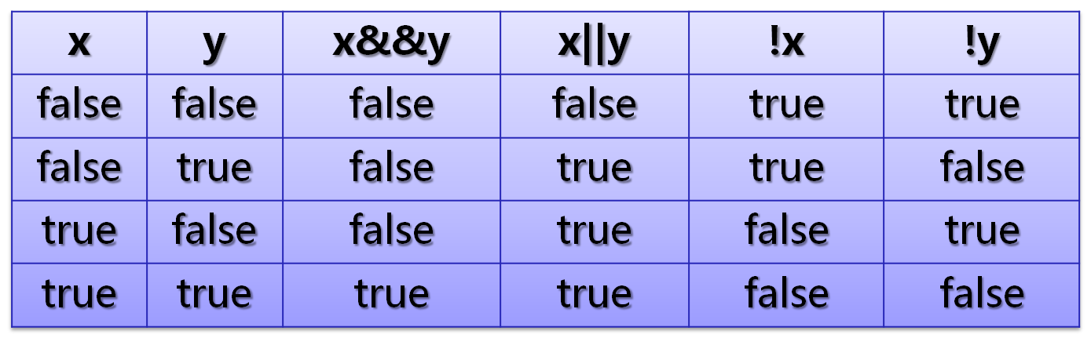
4.3 逻辑运算符与逻辑表达式
逻辑运算符：逻辑与（&&）、逻辑或（||）、逻辑非（！）。

Slide 26
4.3.1 示例：逻辑运算符与逻辑表达式
Demo4 逻辑运算符与逻辑表达式
int a = 25;
int b = 20;
int c = 30;
System.out.println("逻辑值：" + ((a > b) && (b > c)));
System.out.println("逻辑值：" + ((a > b) || (b > c)));
System.out.println("逻辑值：" + (!(a > b)));

Slide 27
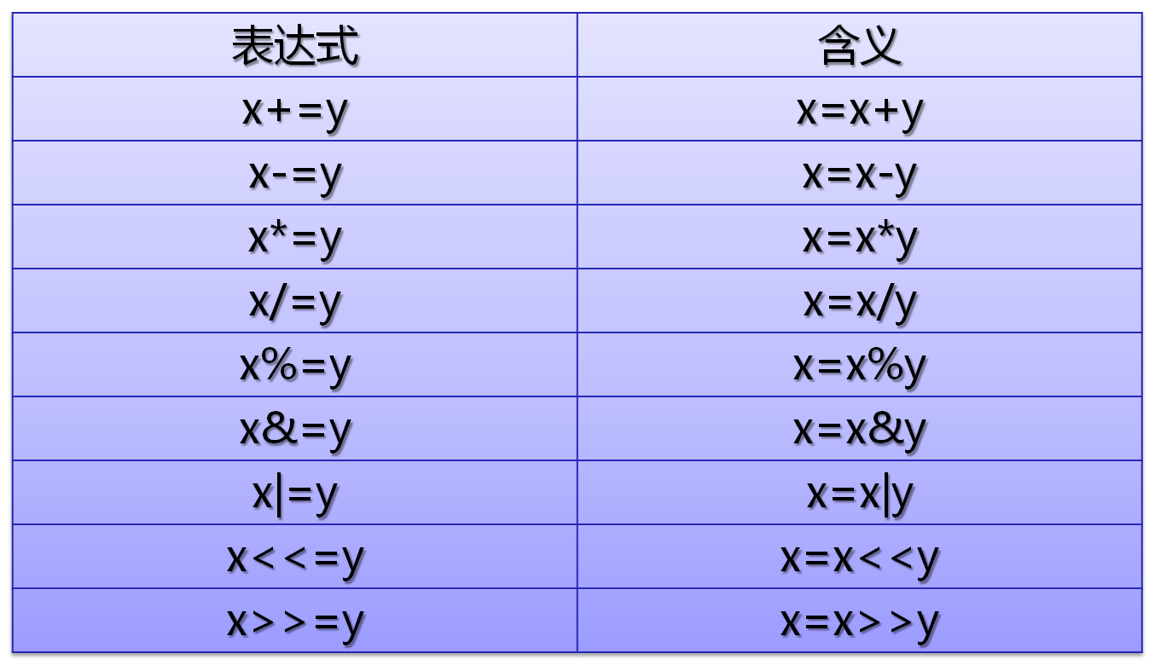
4.4 赋值运算符与赋值表达式

Slide 28
4.4.1 示例：赋值运算符与赋值表达式
Demo5 赋值运算符与赋值表达式
short b = 1;
b += 1;
System.out.println("b = " + b);
b = (short)(b + 1);//强制类型转换
System.out.println("b = " + b);
int result = 100;
result >>= 2;
System.out.println("result = " + result);
result <<= 2;
System.out.println("result = " + result);

Slide 29
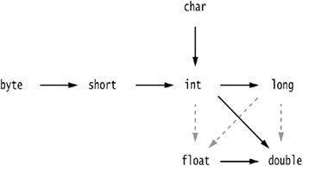
4.5 类型转换
程序运行过程中，经常需要由一种数值类型转换为另一种数值类型。
自动类型转换
  由位数少的类型向位数多的类型转换。
  自动转换的级别：
强制类型转换
  由位数多的类型向位数少的类型转换。

Slide 30
4.5.1 示例：类型转换
Demo6 类型转换
int width = 20;//声明宽
float height = 25.0f;//声明高
System.out.println("Area=" + width*height);
int area = (int)(width * height);
System.out.println("Area=" + area);
//溢出问题
byte b;
int a = 285;
b = (byte)a;
System.out.println("b = " + b);
char ch;
//字符与整型
for (int i = 65; i < 91; i++){
  ch = (char)i;
  System.out.println(ch + "-->" + i);
}

Slide 31
4.6 条件运算符（三目运算符）
条件运算符用”?”和”:”表示。
语法格式：
  boolExpression?statement1:statement2
注意：
  1. boolExpression必须是布尔表达式。
  2. boolExpression值为true，则计算statement1，其值为整个条件表达式的值。相反， boolExpression值为false，则计算statement2，其值为整个条件表达式的值。

Slide 32
4.6.1 示例：条件运算符
Demo7 条件表达式
String result = "";
int score = 78;
result = (score >= 60)?"合格":"不合格";
System.out.println("你的考试结果：" + result);

Slide 33
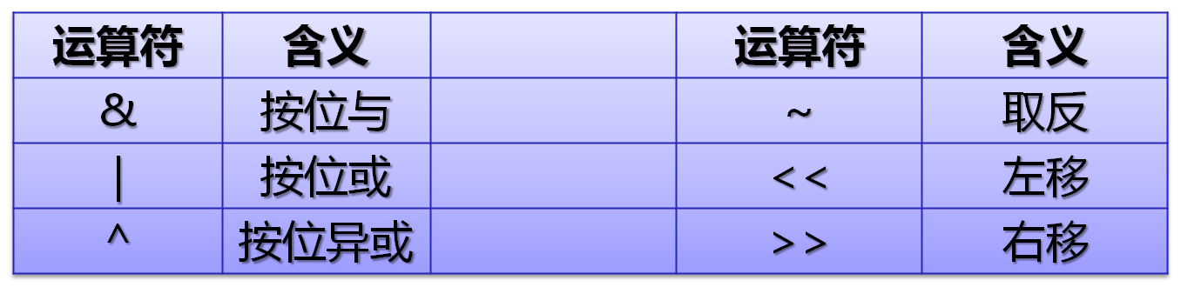
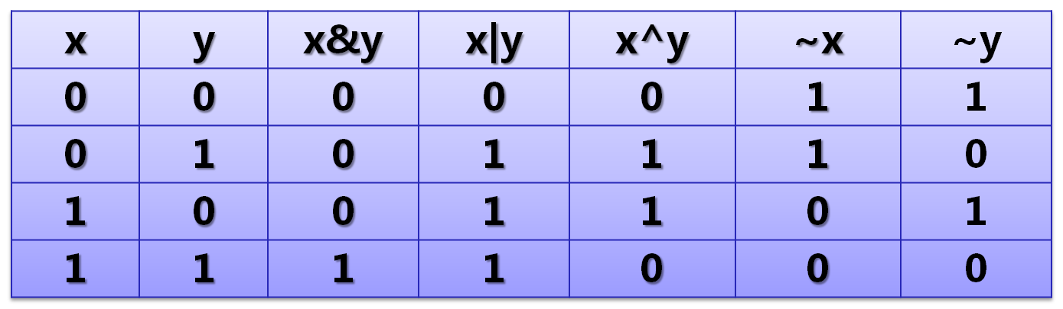
4.7 位运算符（没基础的同学不学，有基础的同学选学）
处理整数数值时，可以直接对组成整数数值的各个位进行操作。
Notes:
//位异或( ^ )
// 第一个操作数的的第n位于第二个操作数的第n位 相反，那么结果的第n为也为1，否则为0
System.out.println(5 ^ 3);//结果为6
// 位非( ~ )
// 操作数的第n位为1，那么结果的第n位为0，反之。
System.out.println(~5);// 结果为-6

Slide 34
4.8 其他运算符
分量运算符：”.”
实例运算符：”instanceof”
内存分配运算符：”new”
强制类型转换运算符：”(类型)”
方法调用运算符：”()”
取数组元素运算符：”[ ]”

Slide 35
4.9 运算符优先级
优 先 级 | 说 明 | 运 算 符
最高 | 括号 | ()
 | 下标运算符 | [] |  |  |  | .
 | 正负号 | + |  |  |  | -
 | 一元运算符 | ++ |  |  |  | -- |  |  | ! |  |  | ~
 | 乘除运算 | * |  |  |  | / |  |  | %
 | 加减运算 | + |  |  |  | -
 | 移位运算 | << |  |  |  | >> |  |  | >>>
 | 比较大小 | < |  |  |  | > |  |  | <= |  |  | >=
 | 比较是否相等 | == |  |  |  | !=
 | 按位与运算 | &
 | 按位异或运算 | ^
 | 按位或运算 | |
 | 逻辑与运算 | &&
 | 逻辑或运算 | ||
 | 三元运算符 | ?:
最低 | 赋值及复合赋值 | = | *= | /= | %= |  | += | -= | >>= | >>>= | <<<= | &= | ^= | |=

Slide 36
本章要点回顾
算术运算符与算术表达式
关系运算符与关系表达式
逻辑运算符与逻辑表达式
赋值运算符与赋值表达式
条件运算符与条件表达式
单目运算符
双目运算符
三目运算符
数据类型自动转换和强制转换
溢出问题

Slide 37
本章作业
练习PPT中的Demo示例

Slide 38
Thank You!!!
Notes:
更多PPT模板免费下载，敬请登陆→管理资源吧（www.glzy8.com）

